Slide 1


国家中小学课程资源
互感和自感（第一课时）
年 级：高二 | 学 | 科：物理（人教版）
主讲人：林勇 | 学 | 校：北京市第八中学

Slide 2
互感和自感（第一课时）
年 级：高二 | 学 | 科：物理（人教版）
主讲人：林勇 | 学 | 校：北京市第八中学

Slide 3
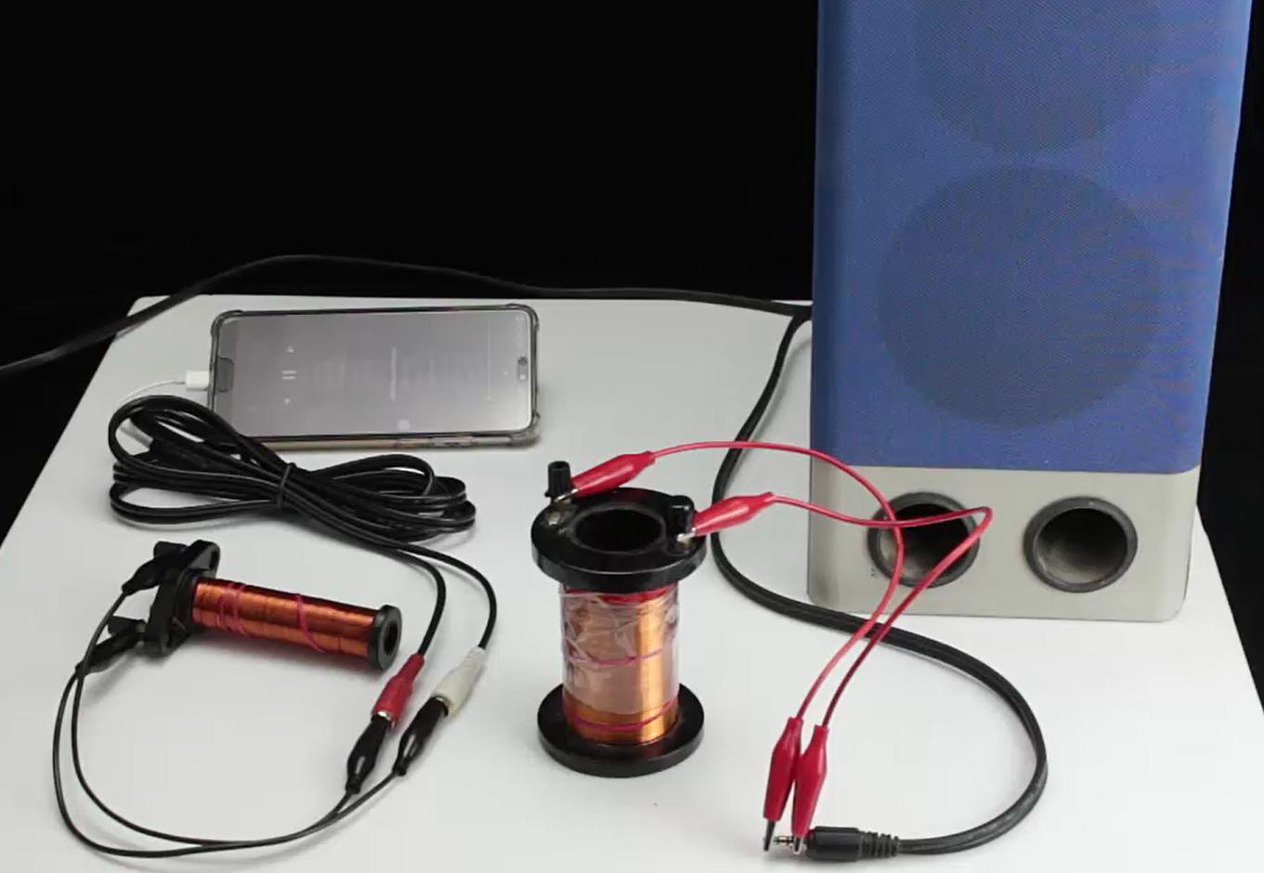



Slide 4
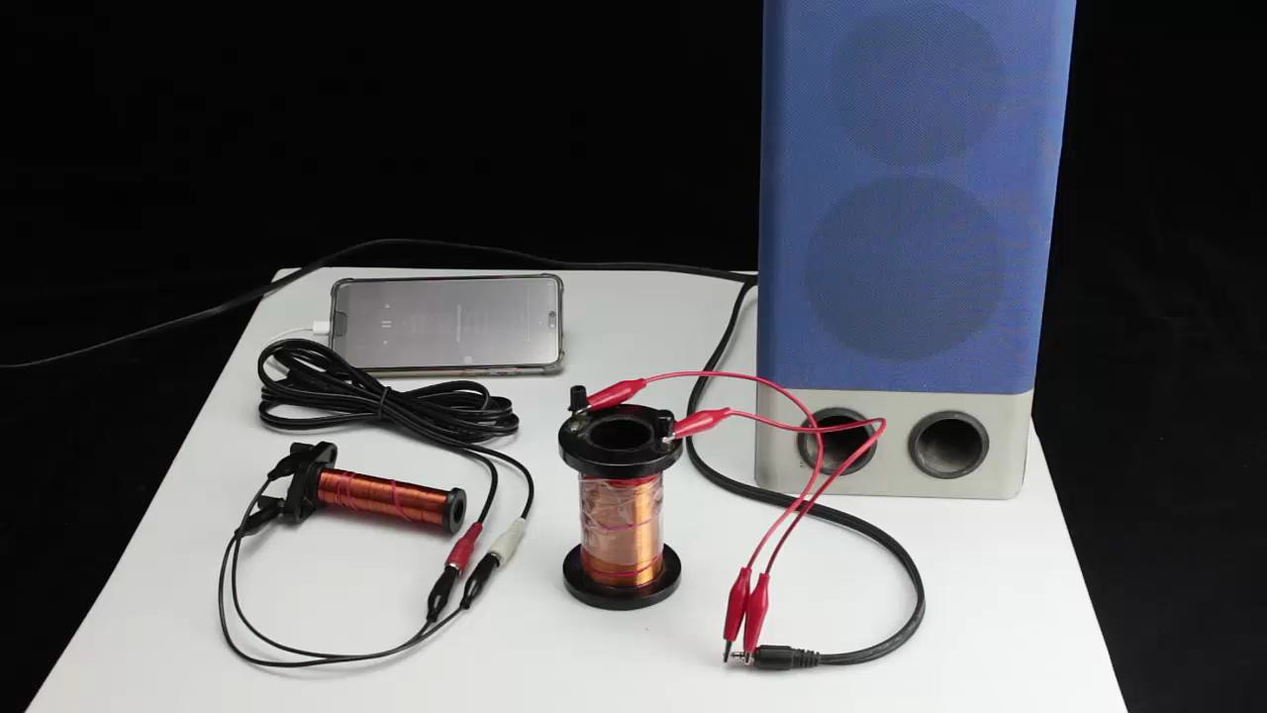

Slide 5

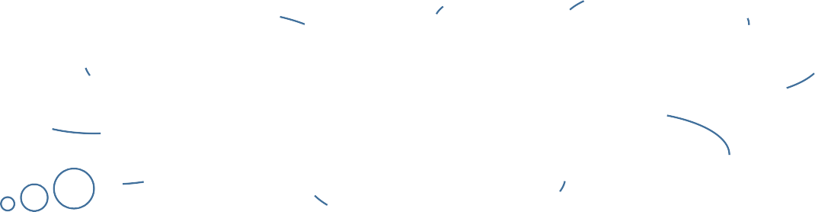




①什么是音频信号？
②为什么能在扩音器上 听见由手机输出的声音？

Slide 6





①什么是音频信号？
②为什么能在扩音器上 听见由手机输出的声音？
①音频信号：频率变化的电流信号
②A线圈中变化的电流（音频信号）—→变 化的磁场—→ B线圈磁通量变化—→产生感 应电流。

Slide 7




一、互感现象
当一个线圈中的电流变化时，它所产生的变化 的磁场会在另一个线圈中产生感应电动势，这种现 象叫作互感。这种感应电动势叫作互感电动势。
在生活中还有哪些 类似的现象呢？

Slide 8
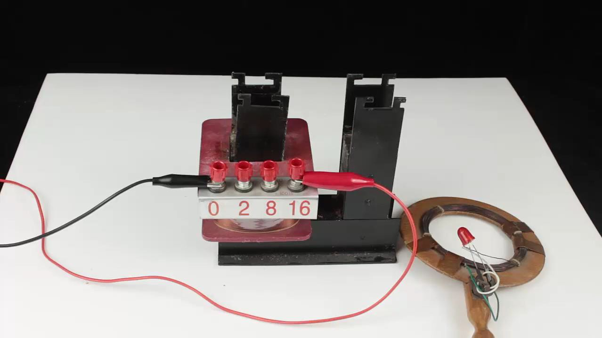

Slide 9
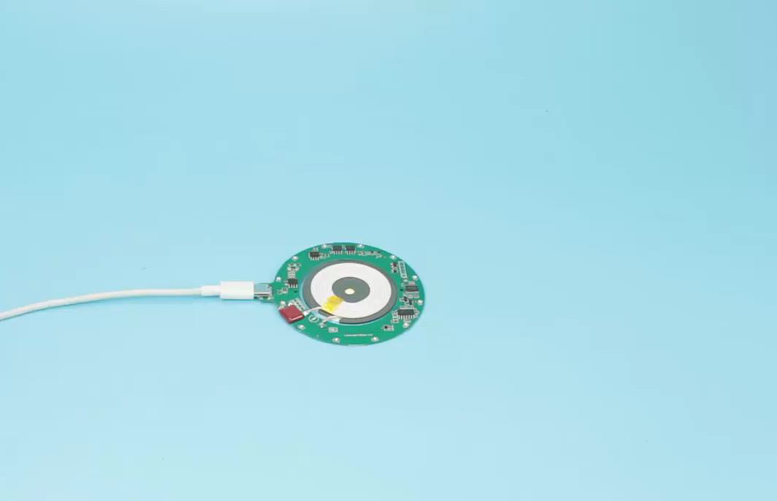

Slide 10
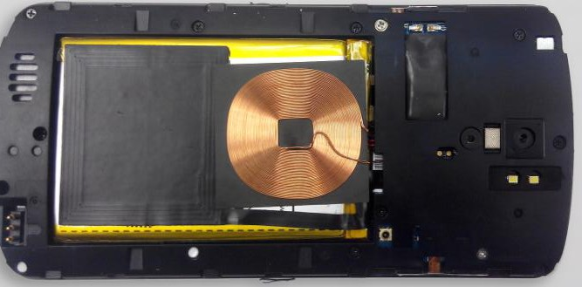
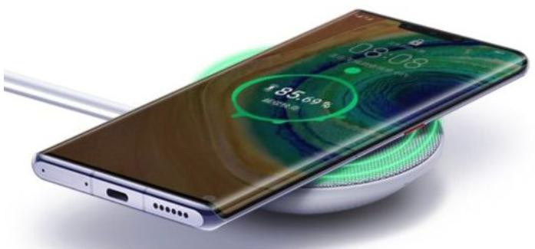
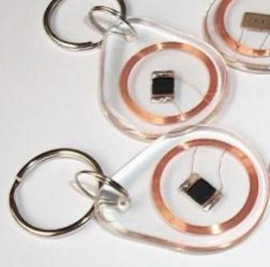

一、互感现象

Slide 11
一、互感现象
互感现象不仅可以发生于绕在 同一铁芯上的两个线圈之间，而且 可以发生于任何两个相互靠近的电 路之间。

Slide 12




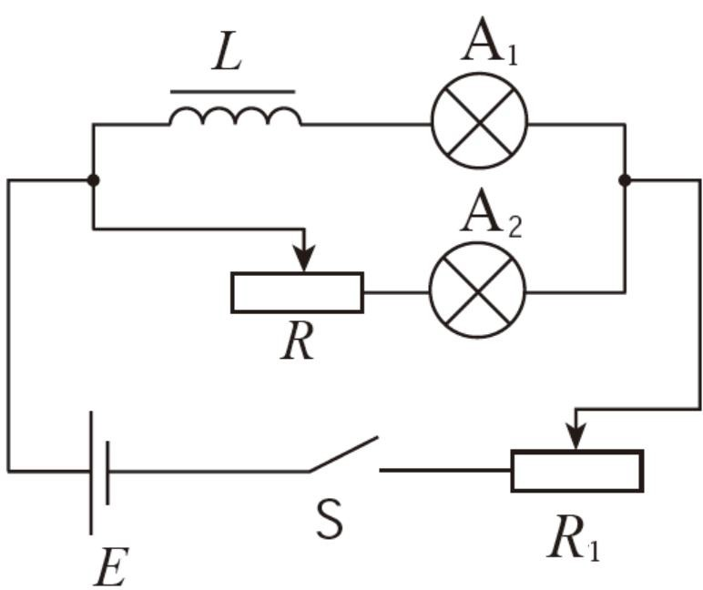
当一个线圈中的电流变 化时，它是否也能在它 本身激发出感应电动势 呢？

Slide 13
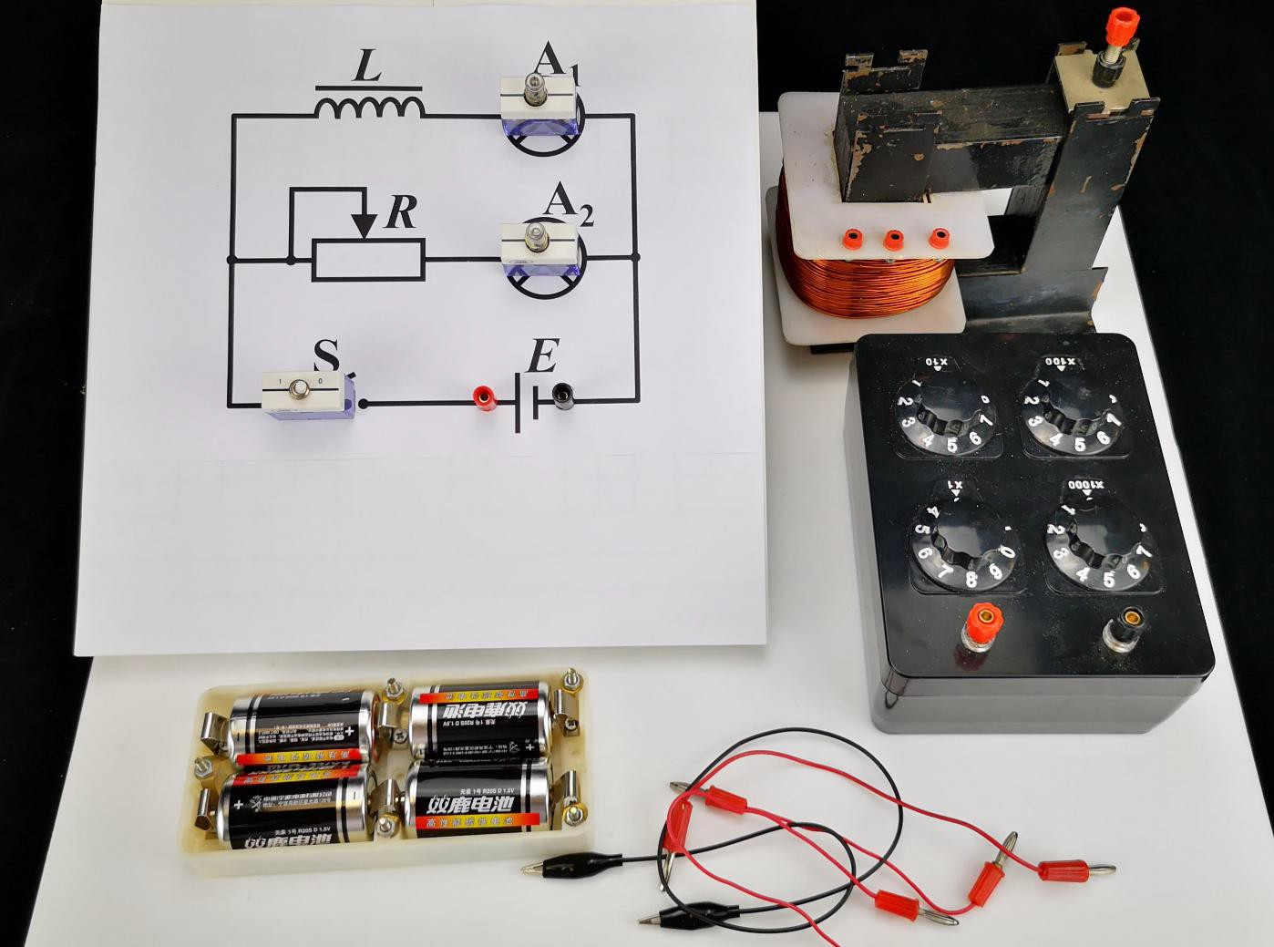

Slide 14
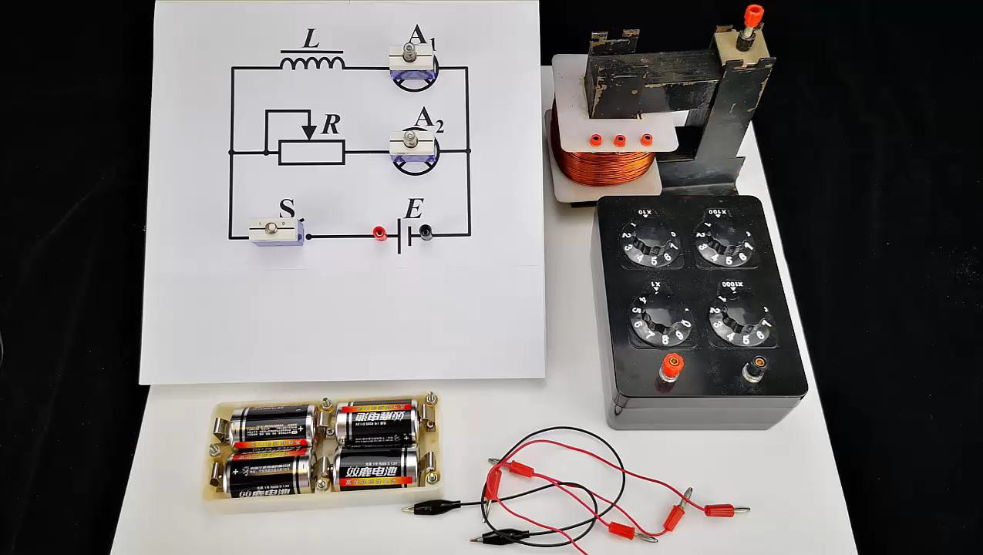

Slide 15

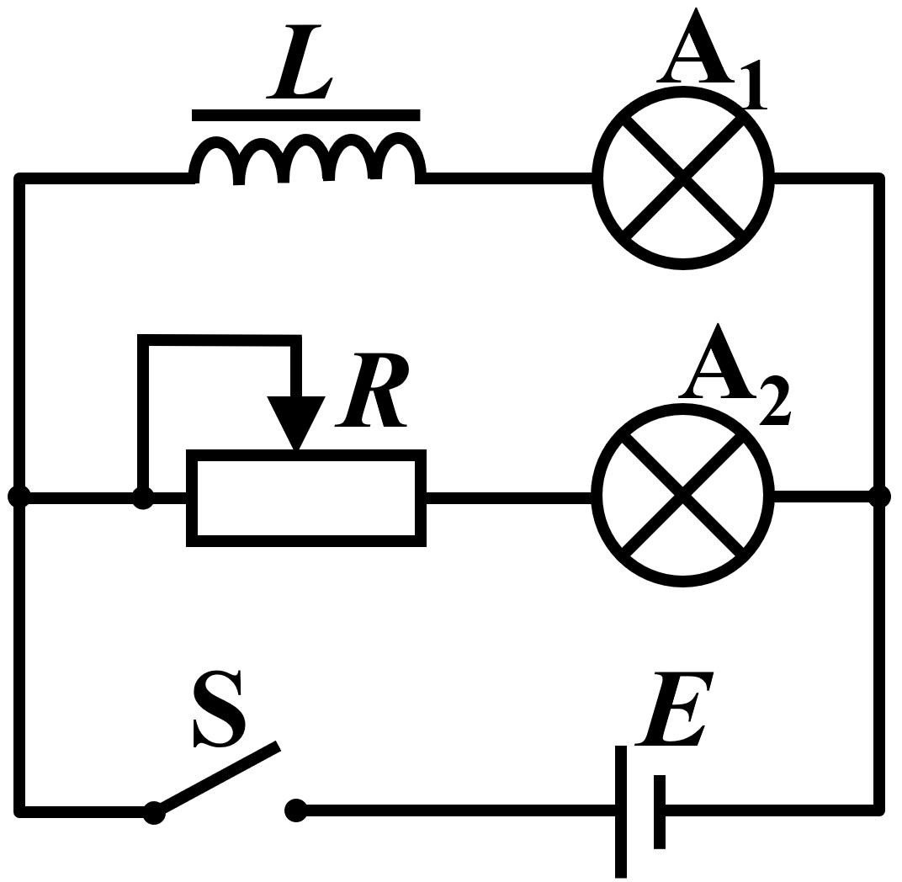






电流I增大
磁通量Φ增大
I_{感}与原电 流I反向
电流I缓慢增大

Slide 16
二、自感现象
当一个线圈中的电流变化时，它产生的变化 的磁场能在邻近的电路中激发出感应电动势，也 能在它本身激发出感应电动势。这种现象叫“自 感”。
通电自感

Slide 17
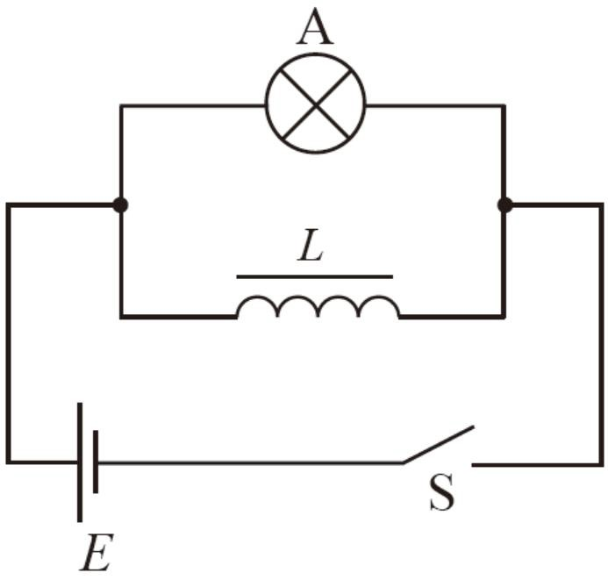
二、自感现象

Slide 18
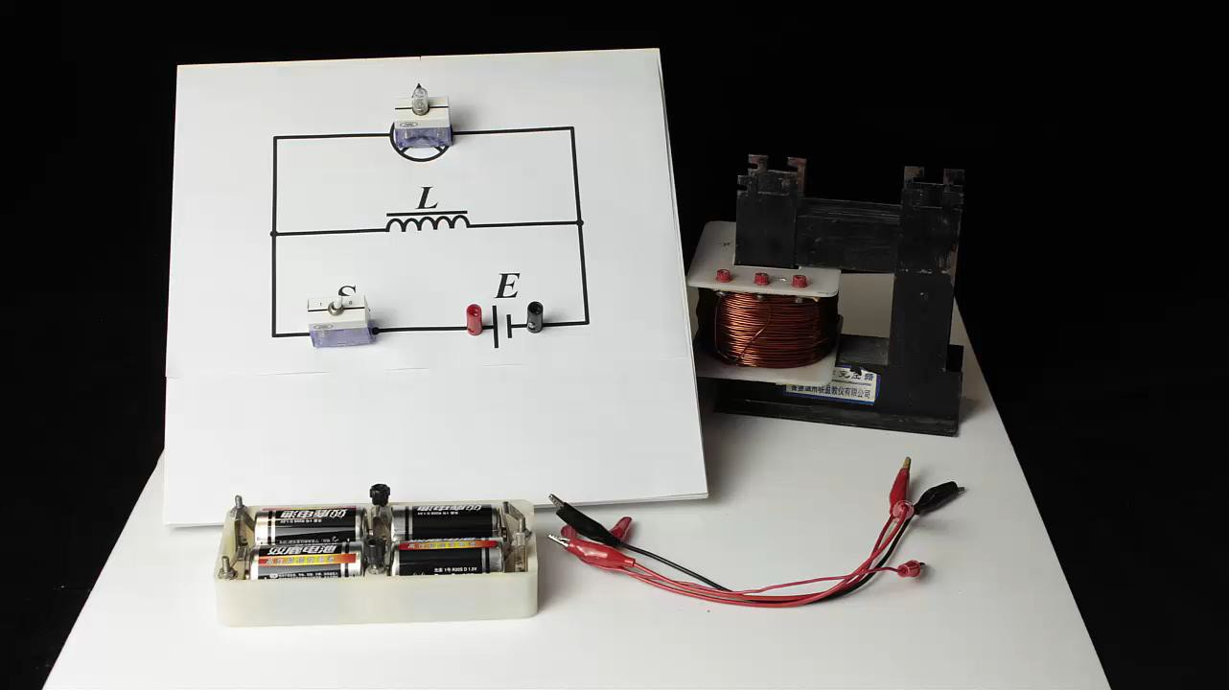

Slide 19

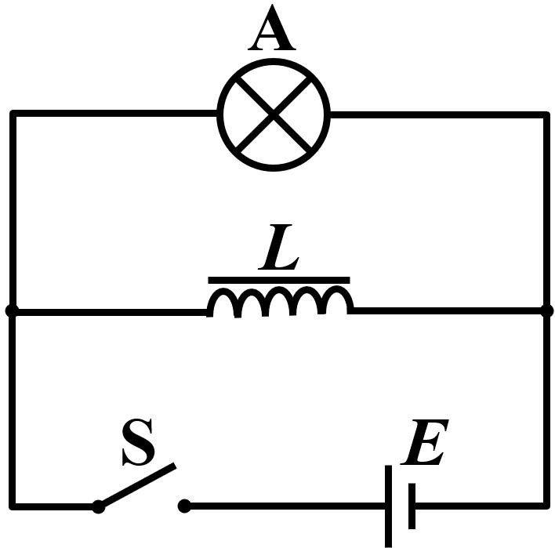






二、自感现象
电流I减小
磁通量Φ减小
I_{感}与原电 流I相同
电流I缓慢减小

Slide 20

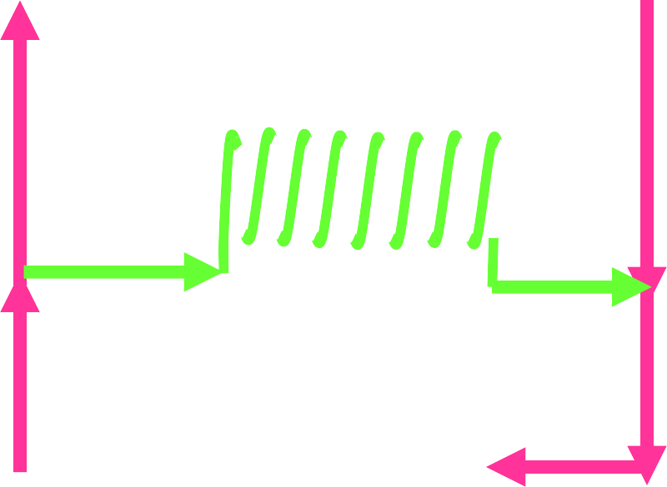

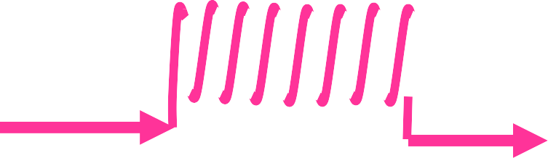

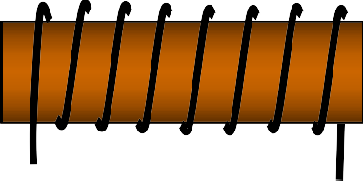


二、自感现象
A
I_{A}
R_{L}＜R_{A}
I_{L}
L
I_{L}＞I_{A}
S
E

Slide 21
二、自感现象
1. 通电自感
2. 断电自感

Slide 22


互感
自感
发生于任何两 个相互靠近的 电路之间。
①变压器；
②无线充电；
③电磁炉；
④探雷器；
⑤手持安检仪。
在线圈本身激 发出感应电动 势。
通电自感； 断电自感； 其它应用……

Slide 23
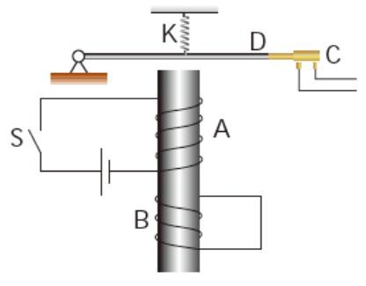
如图所示是一种延时继电器的示意图。铁芯上有两 个线圈A和B。线圈A跟电源连接，线圈B两端连在 一起，构成一个闭合电路。在断开开关S 的时候， 弹簧K并不会立刻将衔铁D拉起
而使触头C（连接工作电路）离 开，而是过一小段时间后才执 行这个动作。延时继电器就是 因此而得名的。
请解释：当开关S 断开后，为什么电磁铁 还会继续吸住衔铁一小段时间？
如果线圈B不闭合，是否会对延时效果产 生影响？为什么？

